Slide 1

Why LVLMs Are More Prone to Hallucinations in Longer Responses: The Role of Context
ICCV 2025
Project Page: https://github.com/SooLab/HalTrapper

Slide 2
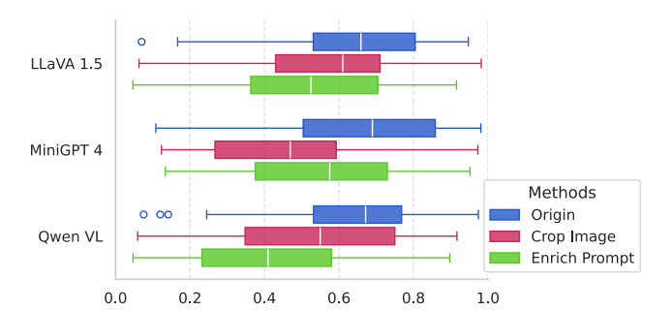
1 Abstract & Introduction
LVLM长回复中的物体幻觉问题
传统观点认为，LVLMs 在长回复中幻觉增多是因为自回归生成
的误差累积和不确定性增加。自回归生成过程中，前面错误或
模糊信息不断叠加，导致后面生成的 Token 越来越不可信。
本文认为幻觉不是步数多导致的累计误差，而是上下文状态的影响
连贯性状态：与前文已生成的文本保持逻辑一致，不能前后自相矛盾；避免重复，要不断引入“新对象”
冲突：“既要连贯又要创新”的压力超过模型能力时，其图像注意力会变得弥散且噪声化 。
完整性状态：要求回答内容详尽全面 ；符合语言习惯逻辑结构完整；
方法：既然幻觉在长文本后期是不可避免的趋势，与其被动等待它发生，不如主动诱导模型把想说的假话先说出来，将其作为诱饵捕获，然后在正式生成时精准避开 。
诱导：强行替换EOS，插入提示词 "There is also"。使用提示词：想象画面外可能存在什么物体。
检测：计算注意力相似度IGScore和构建集合计算EEScore来检测。
抑制：对比上下文解码CCD，构建对比分支，用主分支的 Logits减去这个对比分支的 Logits。

Slide 3
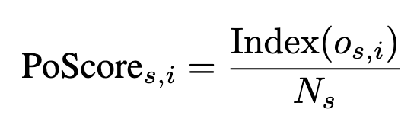
2.1 Method：Is Context a Deeper Underlying Factor
相对位置得分
策略
裁剪图像：将图像裁剪为中心正方形，仅保留约 1/3 的区域
丰富提示词：在 Prompt 中预先加入两句描述图像真实内容的句子 。
结论
否定纯长度论：如果幻觉只跟长度有关，那么改变图片大小不应该改变幻觉的相对位置 。
肯定上下文论：幻觉的出现高度依赖于上下文状态 。
冰山隐喻：长度只是露出水面的冰山一角，而上下文对连贯性和完整性的要求才是水面下驱动幻觉产生的巨大实体 。

Slide 4
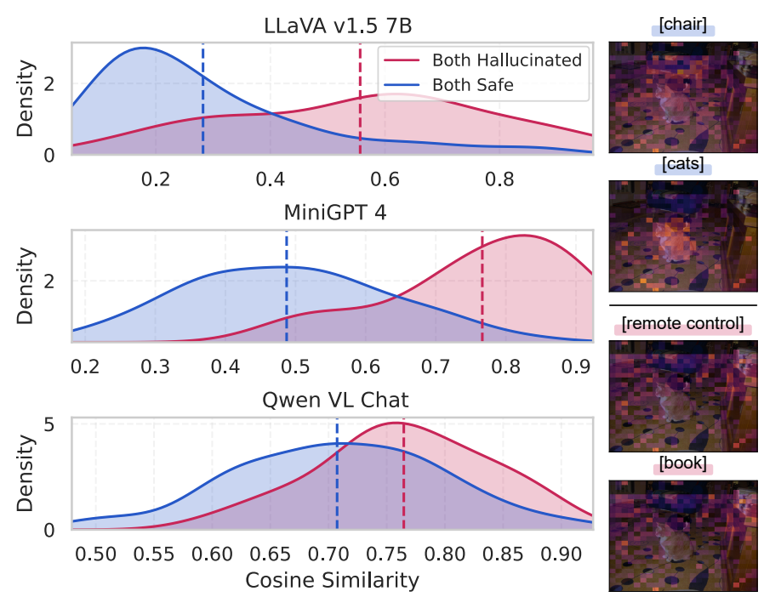
2.2 Method：Coherence and Completeness
连贯性：
核心假设：
内在冲突：模型一方面要维持与前文的一致性（关注已讨论区
域），另一方面要通过生成新内容来避免冗余（寻找新区域）。
结果：这种张力导致模型注意力分散，最终产生幻觉。
定量分析：
作者计算了物体图像注意力图之间的余弦相似度 。
发现：幻觉对象表现出极高的注意力相似度 。真实对象的注意
力则非常集中且各异 。
实验：
提取注意力图 ：当模型生成一个物体 Token时，提取该 Token 的 attention map ，反映了模型在生成这个词时“眼睛在看哪里”。
非幻觉组：在同一个回复中，找出所有真实存在的物体对（如“猫”和“椅子”），计算它们对应的两张注意力图之间的相似度 。
幻觉组：在同一个回复中，找出所有幻觉产生的物体对（如“遥控器”和“花瓶”），计算它们之间的相似度 。

Slide 5
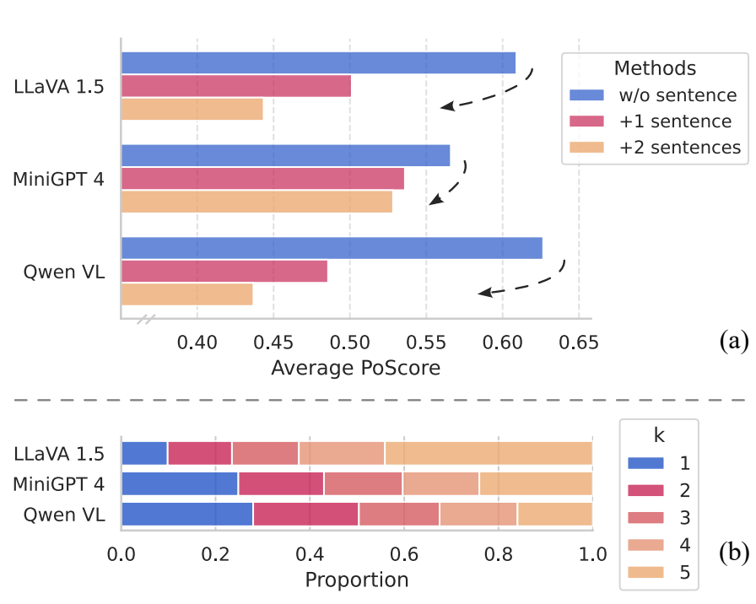
2.2 Method：Coherence and Completeness
完整性：
核心假设：
发生机制：当模型识别出的真实物体不足以支撑一个结构完整
或信息丰富的回答时，它会通过“脑补”细节来补偿。
倾向性：幻觉并非随机，基于模型对特定图像背景的固有偏见。。
实验：
PoScore 与信息量的关系 ：随着 Prompt 中加入的图像描述句
子增多（上下文变得更完整），幻觉出现的 Average PoScore 显著下
降。剩余可写的真实内容变少，模型为了维持“完整性”，较早启动
幻觉模式。
幻觉的重复性：对同一张图使用 5 个不同的 Prompt，发现生成的幻觉对象高度重复。
堆叠比例图：条形的各颜色段长度代表了对应 k 值的幻觉对象占总幻觉对象数量的百分比。k=1蓝色的部分比较短，说明很多幻觉对象是重复出现的，尤其在 LLaVA 1.5 中。
发现：幻觉是模型基于多模态上下文（尤其是图像背景）的一种固定补偿策略。

Slide 6
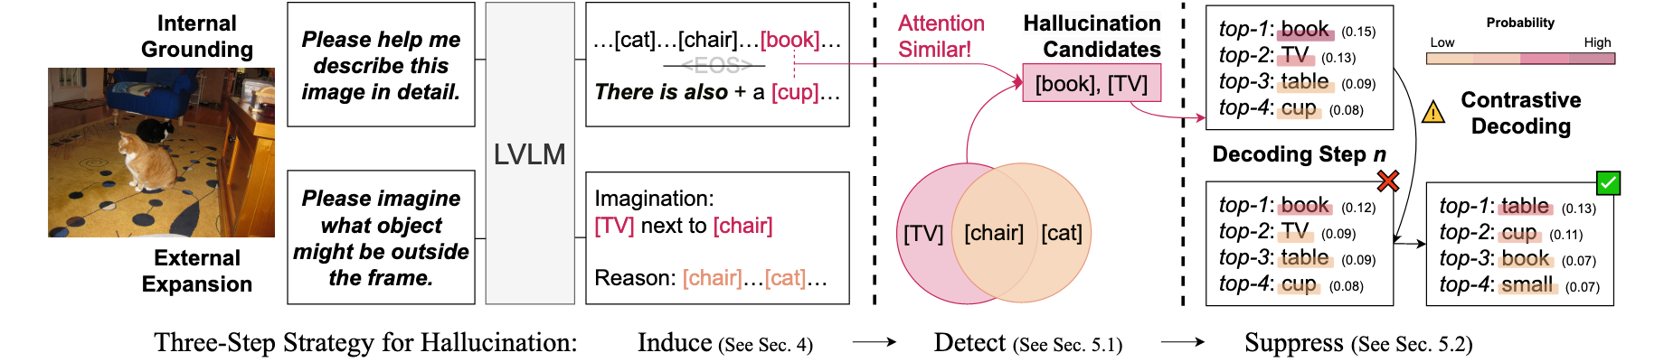
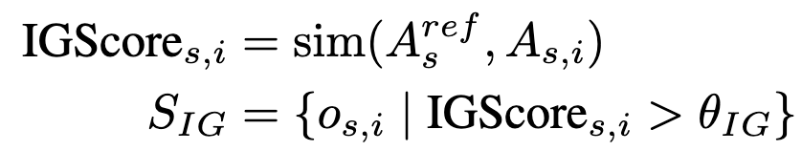
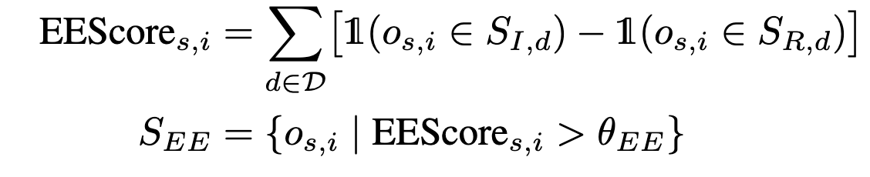
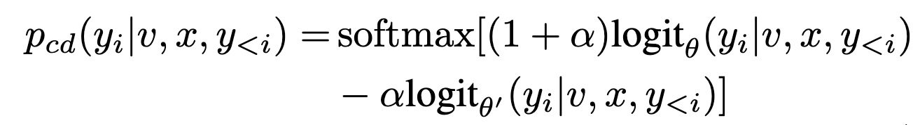
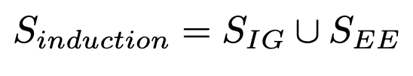
2.3 Method：Re-Validation via Detection and Suppression
强行替换EOS，插入提示词 "There is also"。
此时模型为了维持“完整性”，会产生极其容易出错的参考对象，即幻觉物体。
检测：计算正式生成过程中的物体与这个参考对象之间的注意力相似度，通过一个预设的阈值来判定。
使用提示词：请想象画面外可能存在什么物体。显式引导模型区分已知物体和想象物体。
计算 EEScore：建立想象集（CoT提取他确信在画面内的对象）和推理集（outside the frame构建）。
抑制：对比上下文解码CCD，构建对比分支，用主分支的 Logits减去这个对比分支的 Logits。

Slide 7
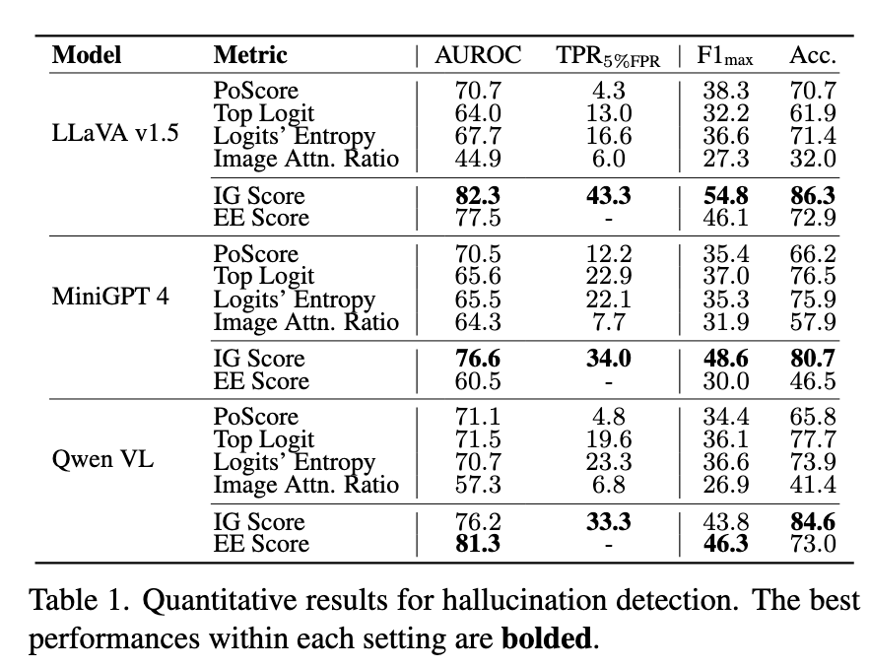
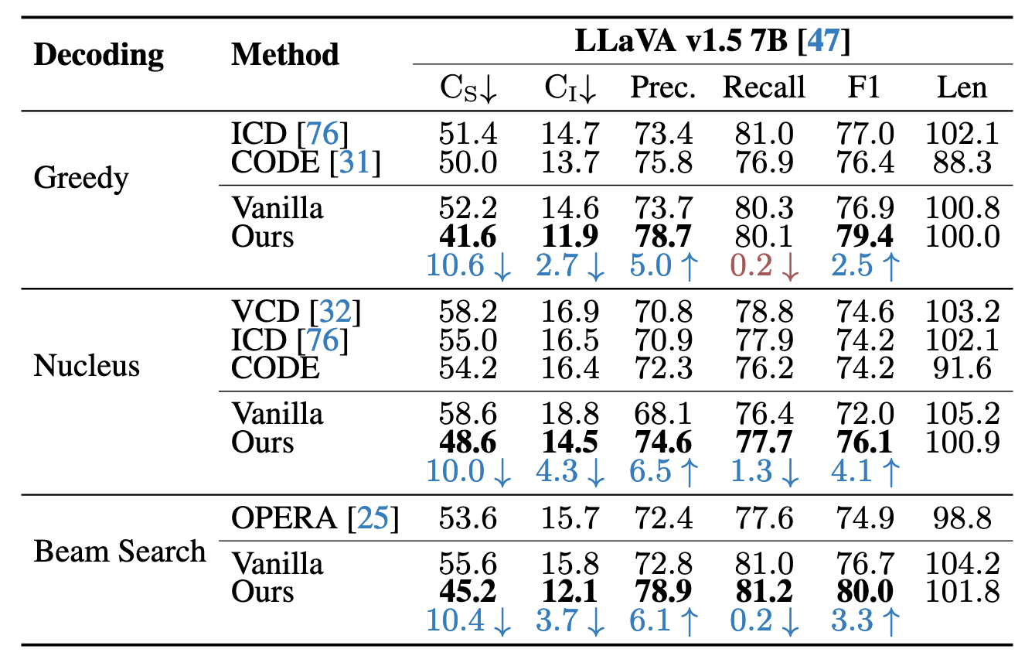
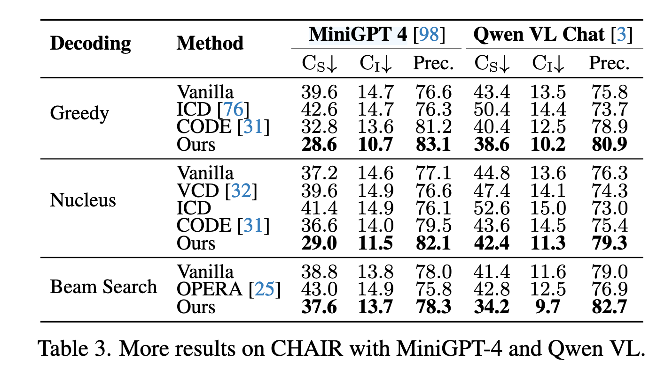
3 Experiment：Detection & Suppression
检测：二分类，看是否真的能把幻觉揪出来
正类：该物体确实是幻觉 负类 ：该物体是真实存在的
抑制：量化模型幻觉
Cs、Ci：句子幻觉，物体幻觉。
Precison：抑制幻觉的同时并没有破坏正常物体的生成。
解码兼容性：三种设置下，都表现出了稳定的改进。
泛化性：LLaVA、MiniGPT4、Qwen VL性能都提升了。

Slide 8
欢迎批评指正
Why LVLMs Are More Prone to Hallucinations in Longer Responses: The Role of Context
ICCV 2025
Project Page: https://github.com/SooLab/HalTrapper

